Slide 1

APPAREIL RESPIRATOIRE ISOLANT
ADMJSP / Pôle Pédagogie – 2024 – Version 6

Slide 2
ARICO
Présentation
ARICF : définition, composition
Appareils filtrants : définition, composition
ARICO : définition, composition
Matériels associés
Objectifs
A la fin de cette partie, vous serez capable de connaître les différents éléments constituants les appareils respiratoires utilisés chez les SP et leurs matériels associés.
2

Slide 3
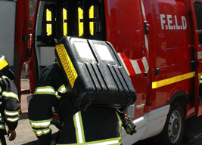
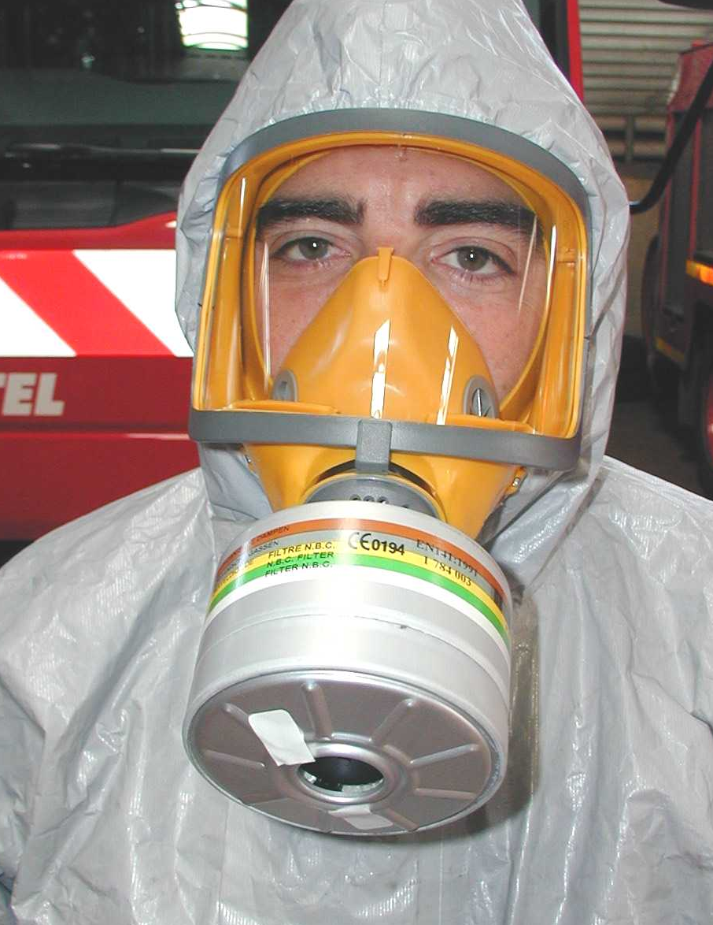
Le matériel
ARI ➔ ont pour but d'assurer une protection respiratoire en maintenant une atmosphère respirable. Assurent une protection oculaire.
On distingue :
A.R.I. circuit ouvert (ARICO)
A.R.I. circuit fermé (ARICF),
Appareils filtrants,

Slide 4
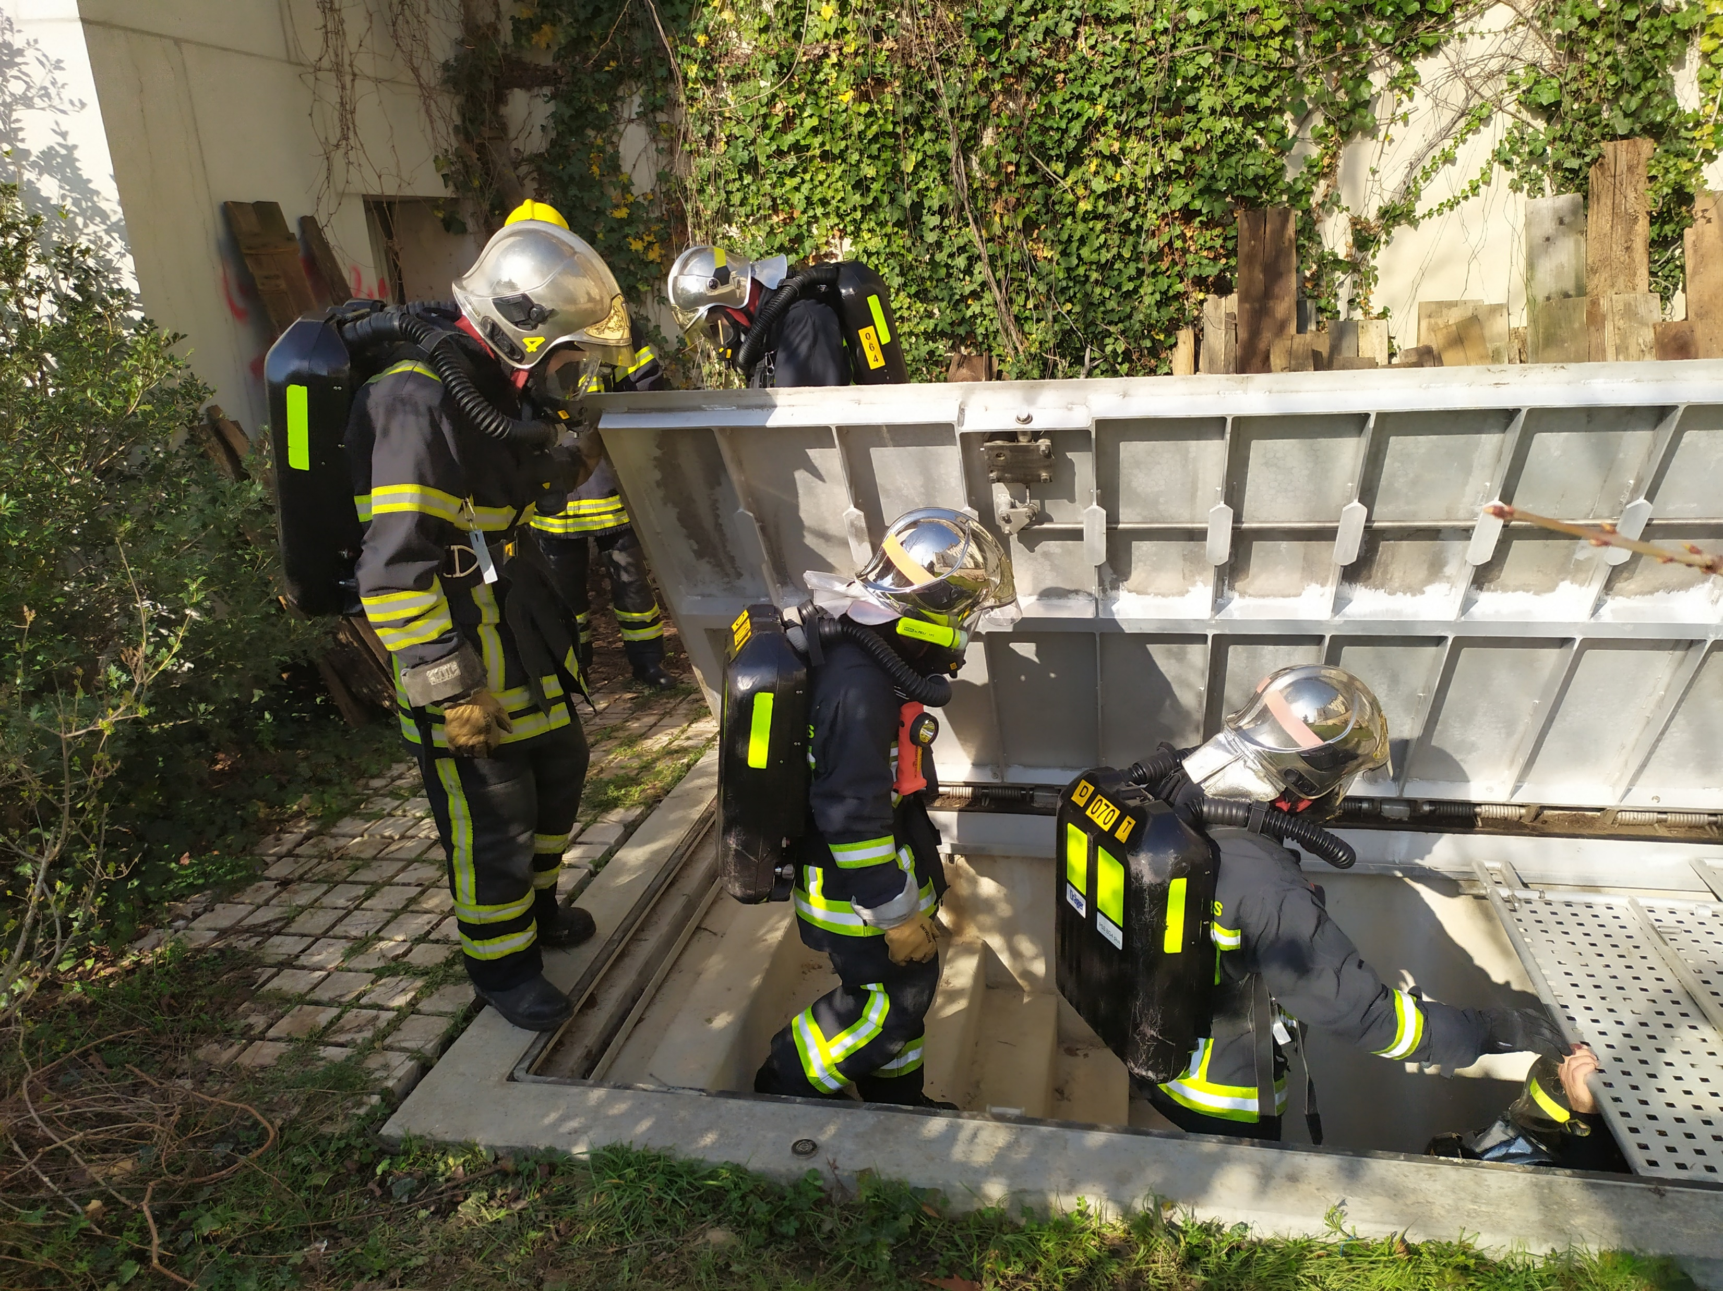
A.R.I.C.F.
4

Slide 5
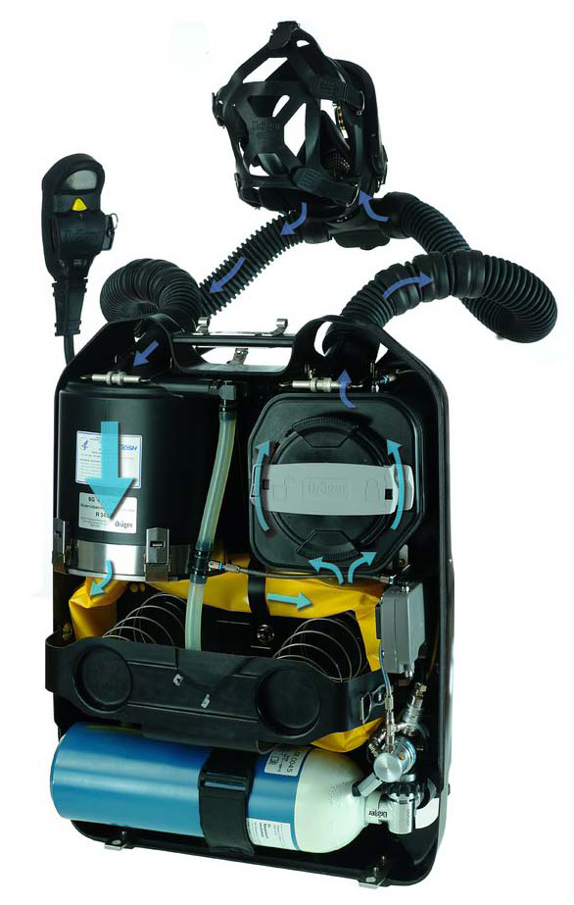
A.R.I.C.F.
➔ Alimentation en O₂ pur.
CO₂ contenu dans l’air expiré est fixé dans la cartouche de régénération.
Apport d’O₂ se fait en débit constant directement dans le poumon de l’appareil.
Apport supplémentaire ➔ par la valve « minimum » ou par la valve Bypass manuelle.
5

Slide 6
A.R.I.C.F.
Avant que l’air régénéré ne soit de nouveau inspiré, il traverse un boîtier réfrigérant permettant de réduire la T° de l’air inspiré et ainsi diminuer la contrainte physique de l’utilisateur.
bodyguard ➔ Système électronique assurant la surveillance du système.
6

Slide 7
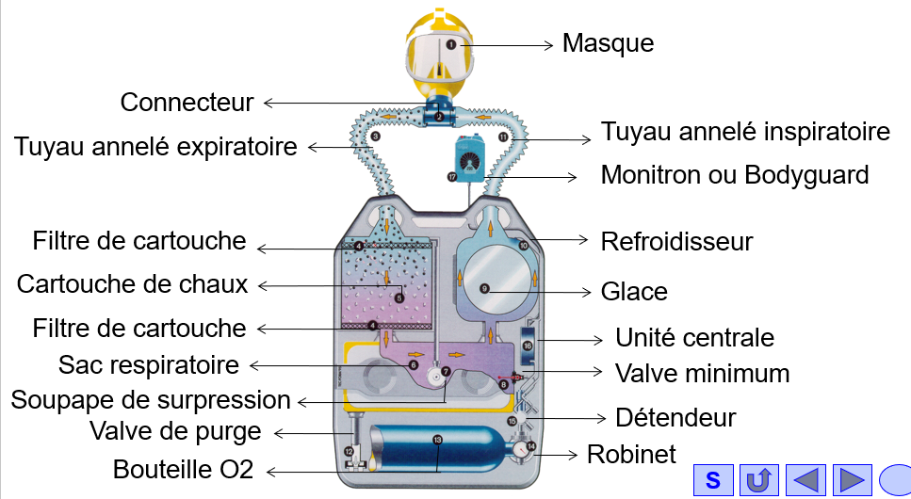
A.R.I.C.F.
7

Slide 8
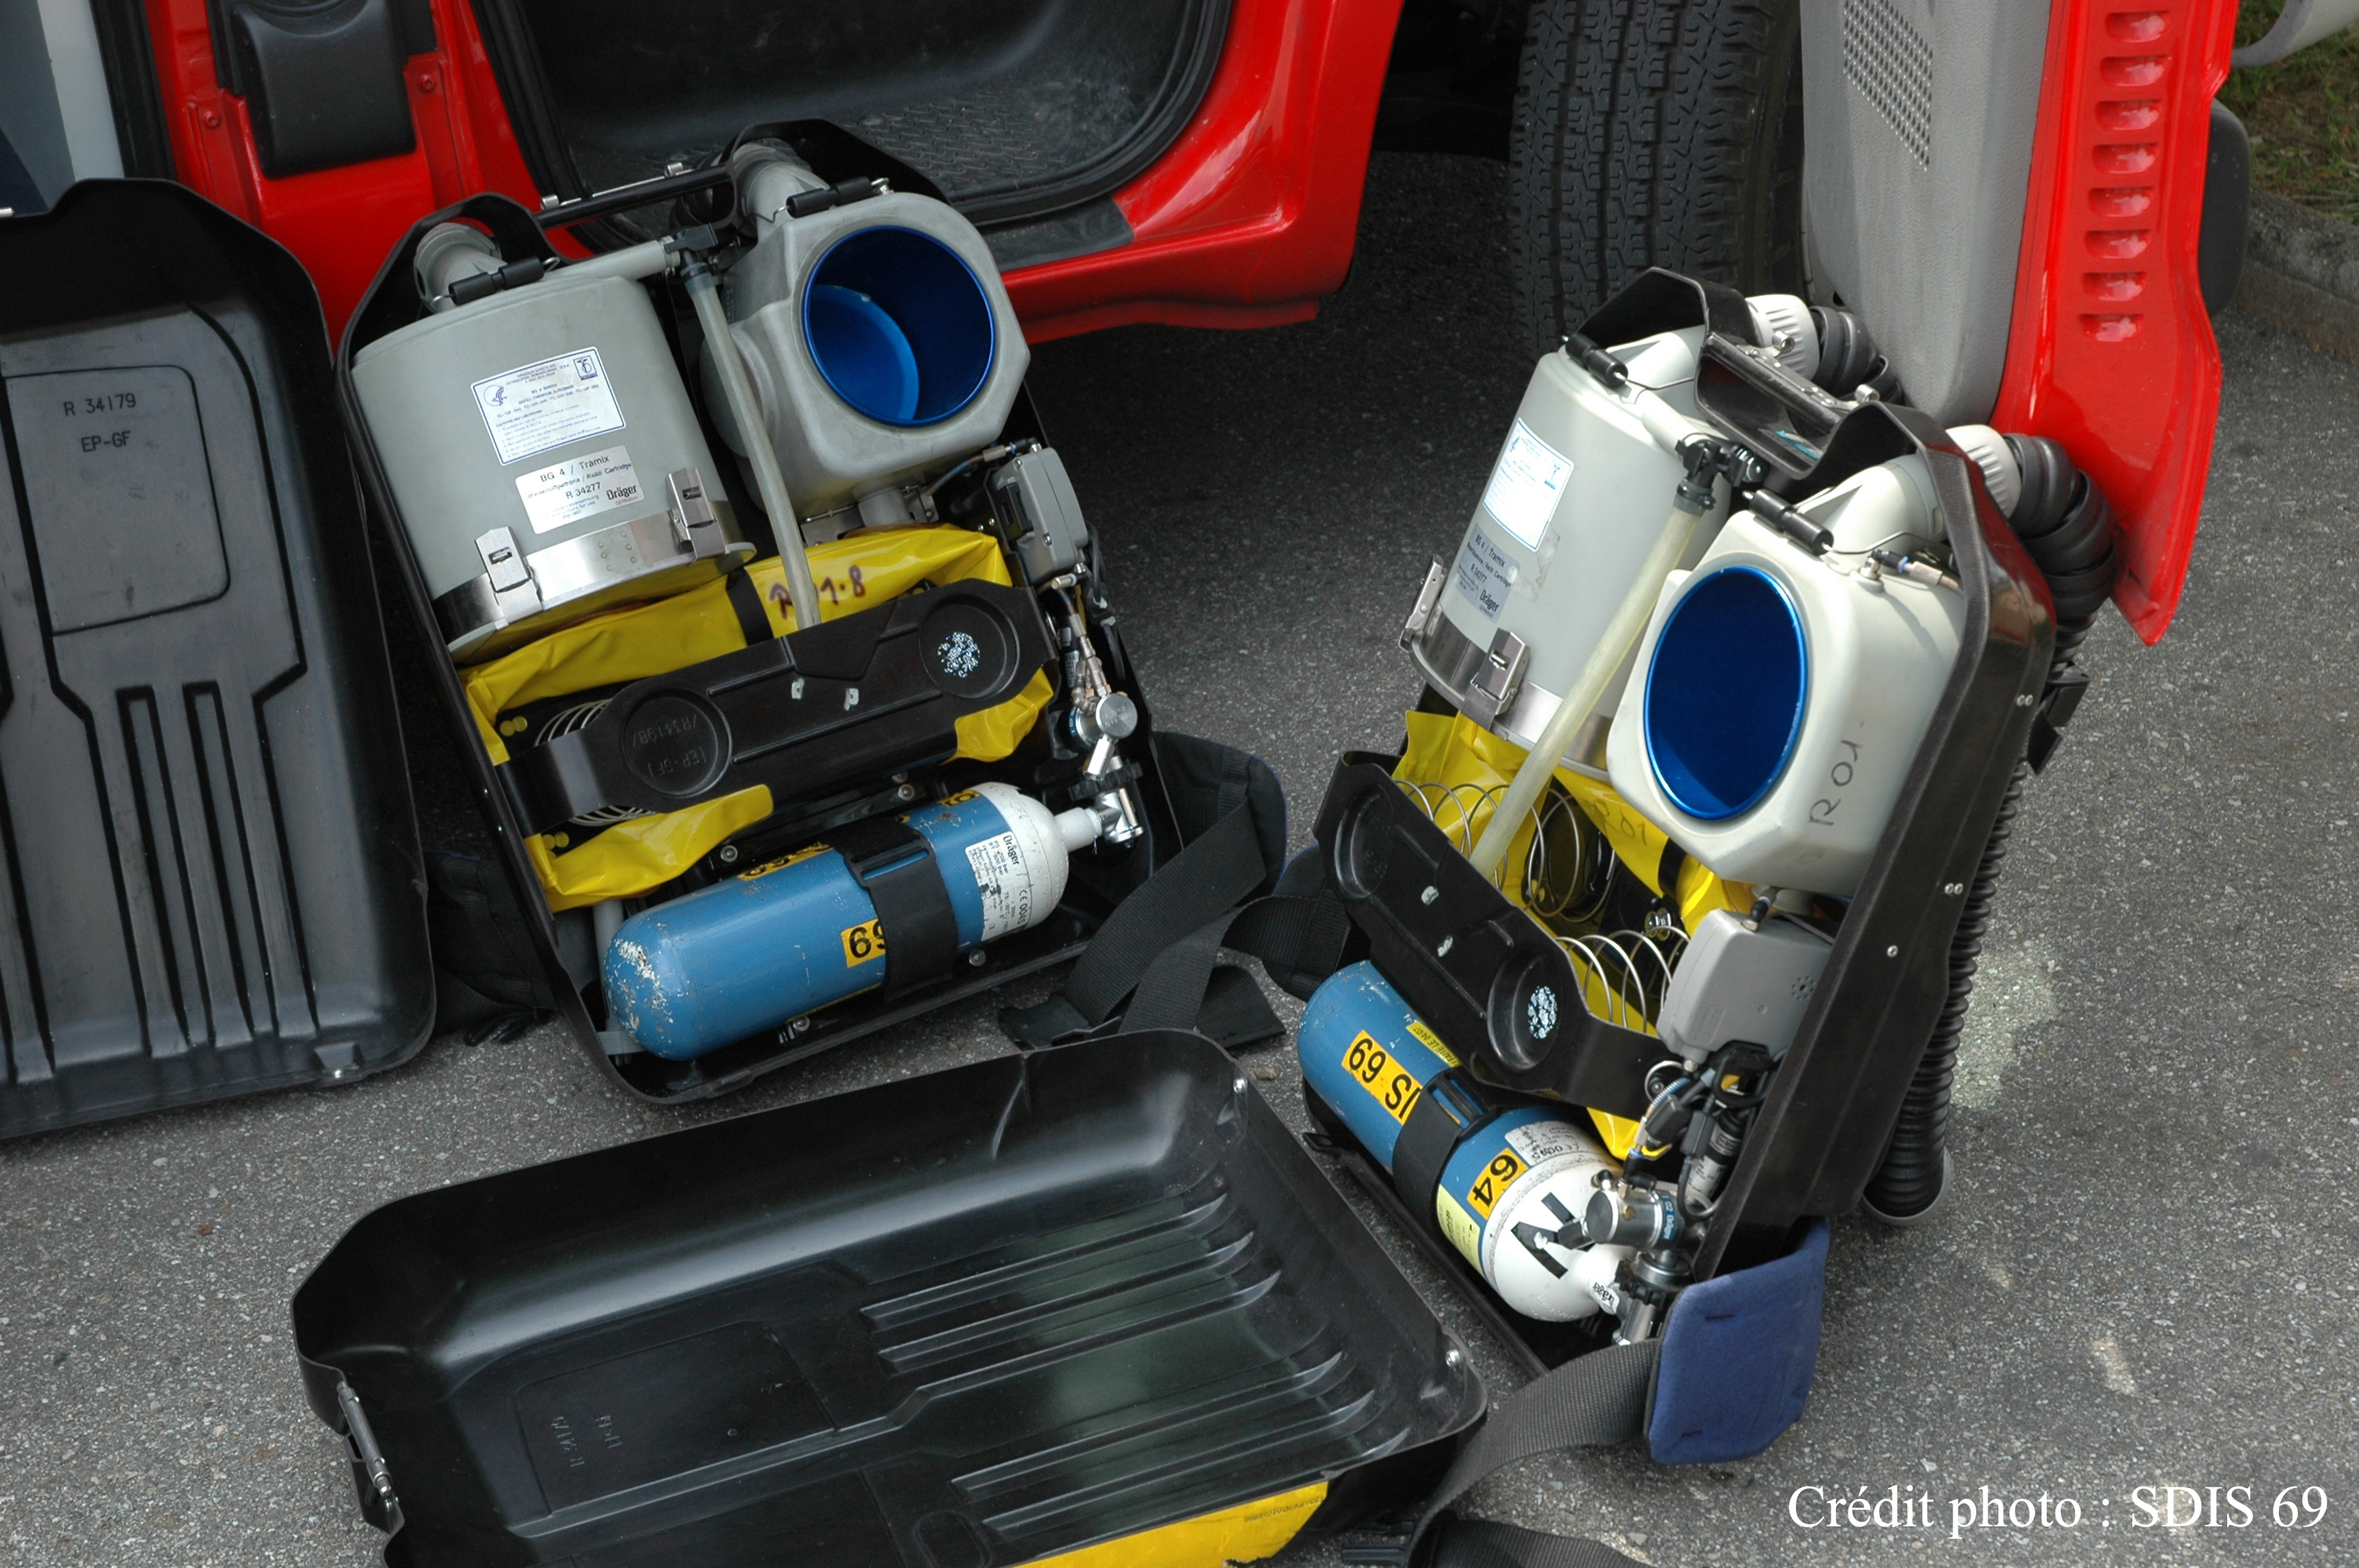
A.R.I.C.F.
Caractéristiques du BG4 :
Poids : 14,8 Kg,
1,2 kg de glace,
Réservoir de chaux,
Volume poumon 5,5 L,
8

Slide 9
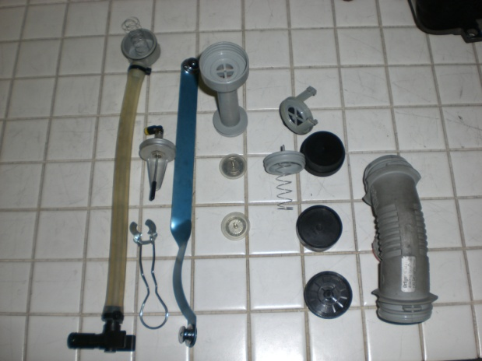
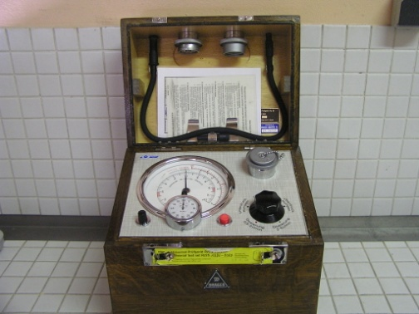
A.R.I.C.F.
Tout appareil ayant été utilisé est systématiquement démonté, nettoyé, désinfecté et contrôlé sur banc.
9

Slide 10
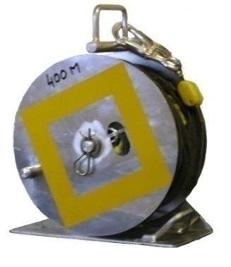
A.R.I.C.F.
Binôme MC :
Ligne guide de 400 mètres avec olives, étiquettes signalant la distance tous les 20 mètres
Touret auto-freinant en aluminium
Distance totale pour l'ensemble des lignes
➔ 3 200 m.
10

Slide 11
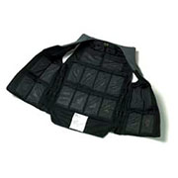
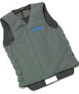
A.R.I.C.F.
Veste réfrigérée ➔ réduire la montée en T° du porteur.
11

Slide 12
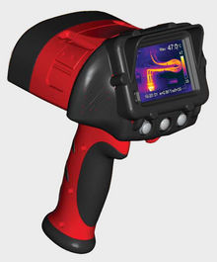
A.R.I.C.F.
Caméra thermique individuelle
12

Slide 13
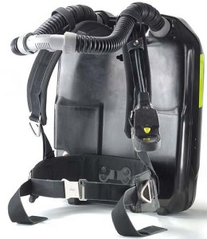
A.R.I.C.F.
Spécialité milieu confiné (anciennement GELD) est créée dans le Rhône en 1981.
Spécialité dispose de
48 ARICF répartis dans 4 véhicules
16 ARICF en réserve dans 2 casernes
Lyon-Duchère
Lyon-Rochat
13

Slide 14
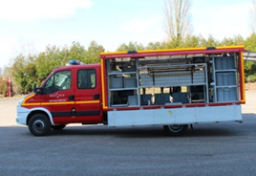
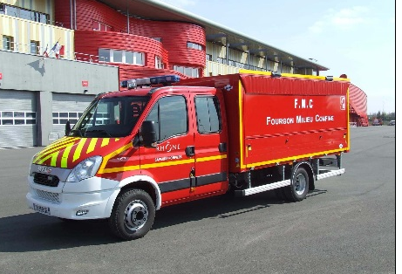
A.R.I.C.F.
2 Fourgons Milieux Confinés :
Lyon-Duchère
Lyon-Rochat
14

Slide 15
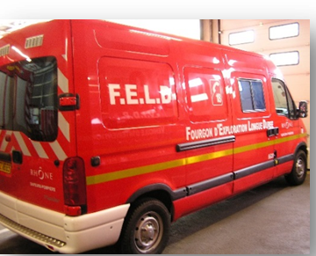
A.R.I.C.F.
2 Fourgons d’Exploration Longue Durée :
Tassin la ½ Lune
Lyon-Corneille
15

Slide 16
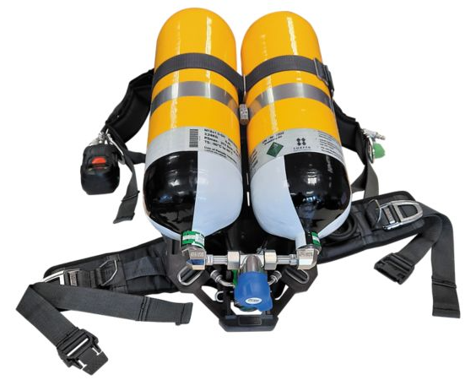
ARICO bi bouteilles
2ème semestre 2022, ➔ MC dispose d’ARICO 2 bouteilles (risques complexes).
16

Slide 17
ARICO bi bouteilles
Manomètre Contrôle Module
Poids : 17,980 Kg
Bouteilles en Liner ALU de Type 3 et en composite (fibre de carbone).
Système Alpha Click ➔ changement rapide du bloc
Autonomie : de 32 à 35 min suivant consommation porteur.
Compatibles avec les ARICO risques courants du SDMIS.
17

Slide 18
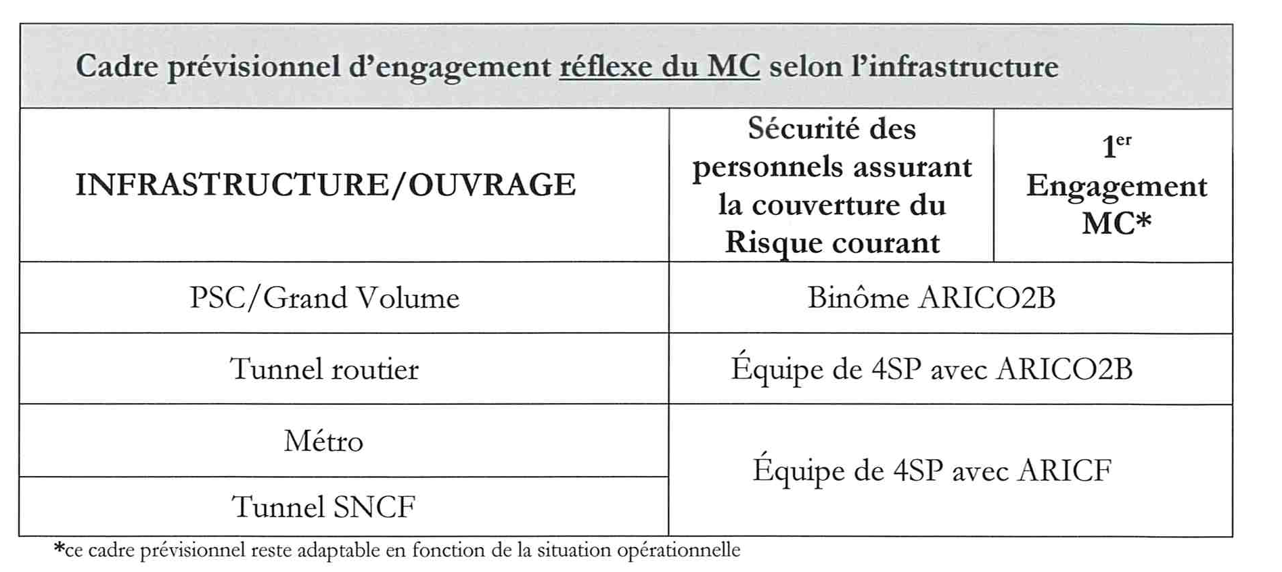
ARICO bi bouteilles
➔ Viennent en complément des ARICF :
18

Slide 19
Appareils filtrants
19

Slide 20
Appareils filtrants
Ne produit pas d’O₂,
➔ Ne doit en aucun cas être utilisé dans une atmosphère appauvrie en oxygène
➔ Interdit sur feux
➔ Procèdent par épuration de l'air ambiant contaminé,
20

Slide 21
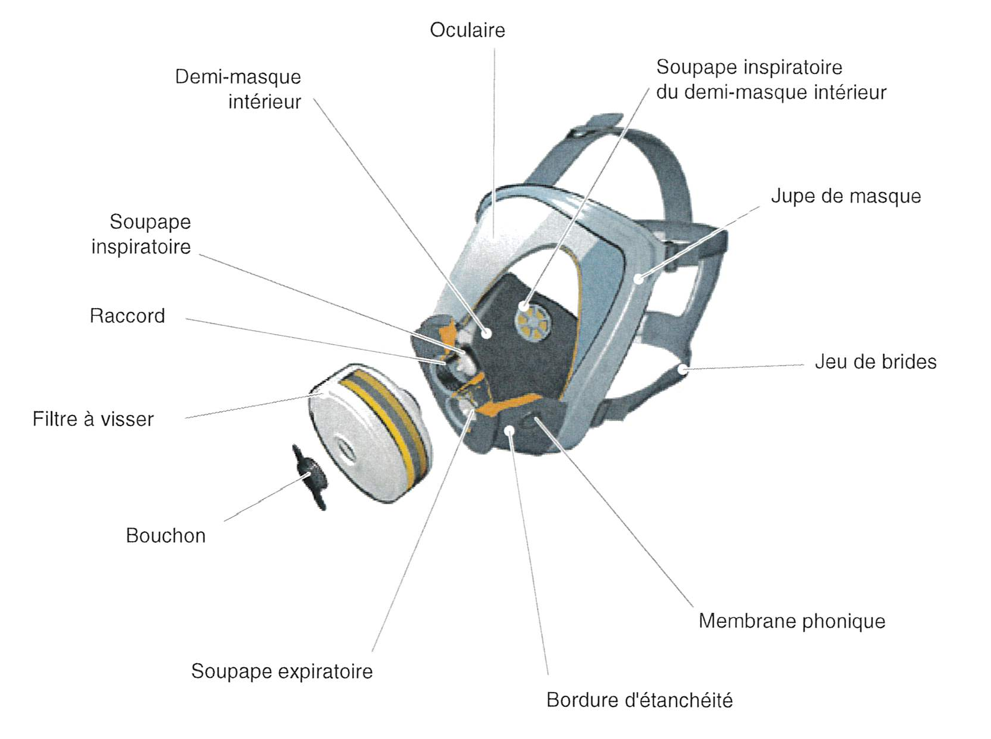
Appareils filtrants
21

Slide 22
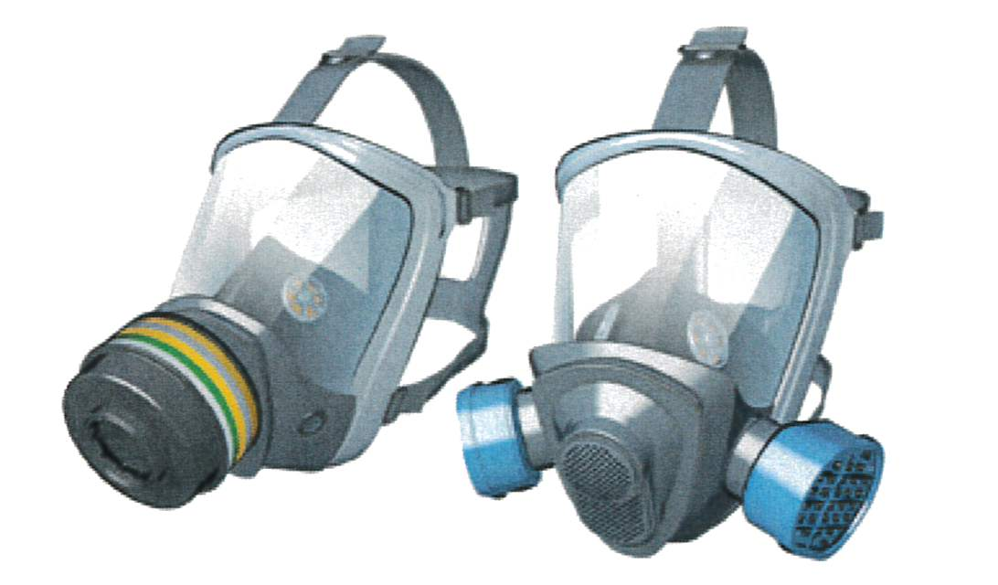
Appareils filtrants
Dans certains cas, la pièce faciale est elle-même filtrante
22

Slide 23
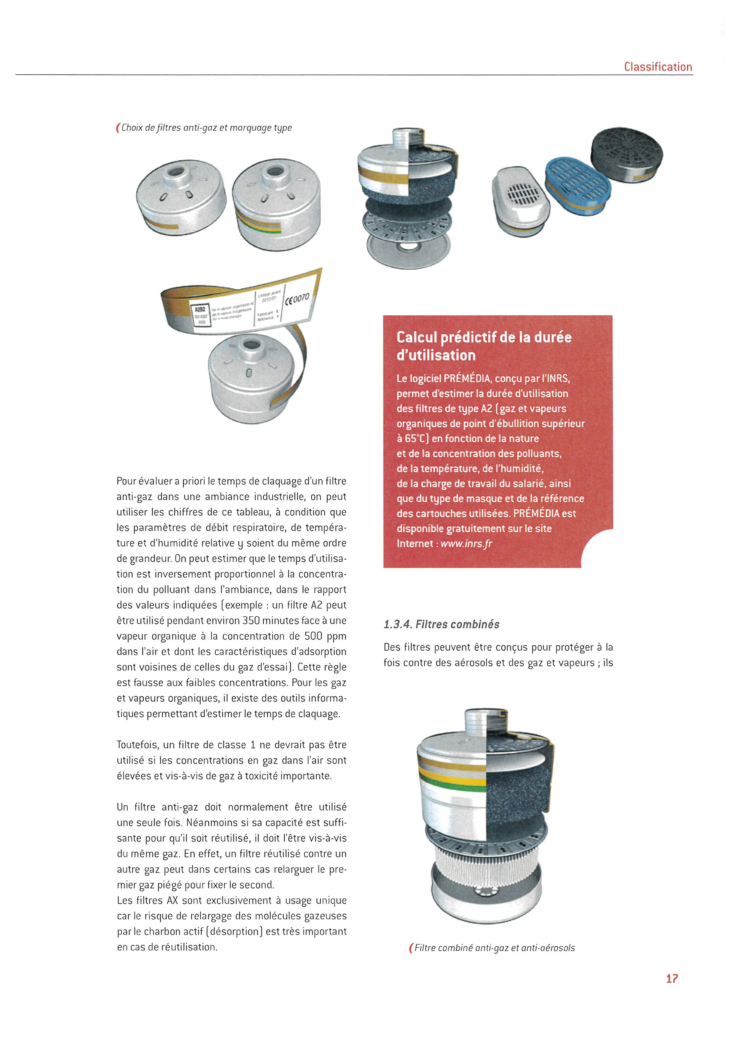
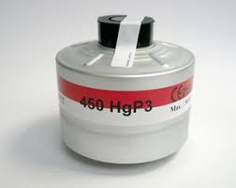
Appareils filtrants
➔ Filtrant contre les poussières et des aérosols, contre des gaz et vapeurs ou contre ces différents types de polluants réunis.
23

Slide 24
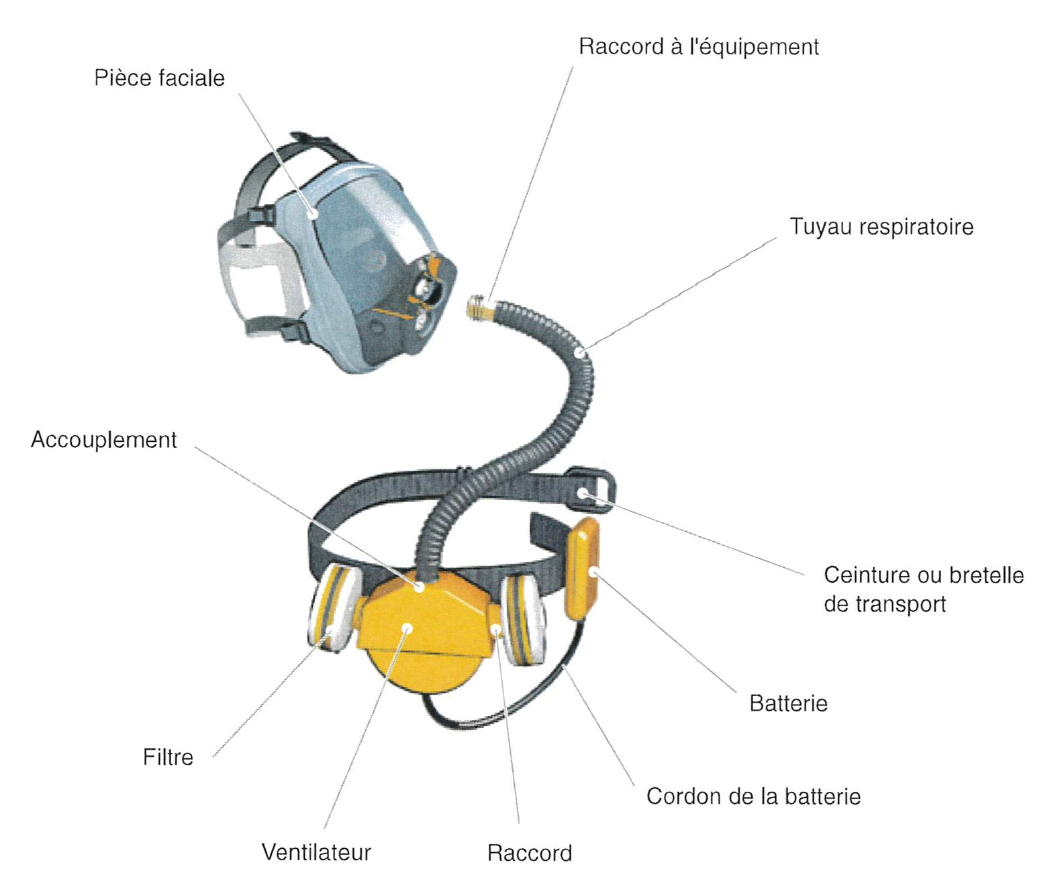
Appareils filtrants
Ventilation libre ➔ passage de l'air au travers du filtre est assuré uniquement du fait des échanges respiratoires du porteur
Ventilation assistée
moyen d'un ventilateur
motorisé, qui peut être porté
à la ceinture.
24

Slide 25
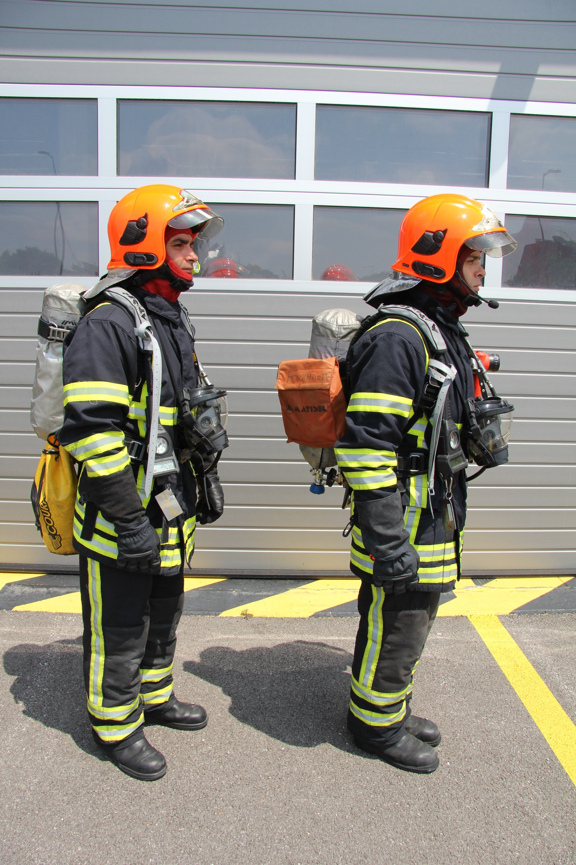
A.R.I.C.O.
25

Slide 26
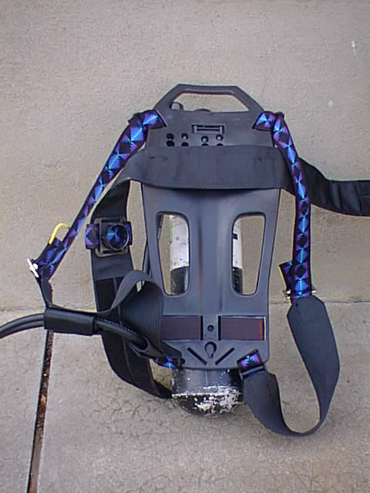
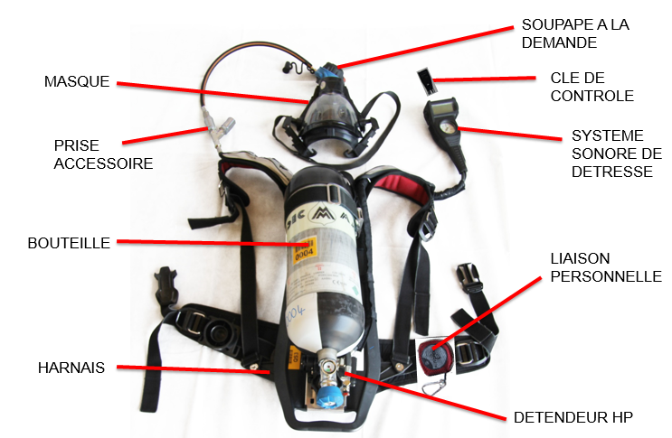
A.R.I.C.O.
Ancienne génération Modèle QS
26

Slide 27
A.R.I.C.O.
Éléments principaux :
Micro régulateur
27

Slide 28
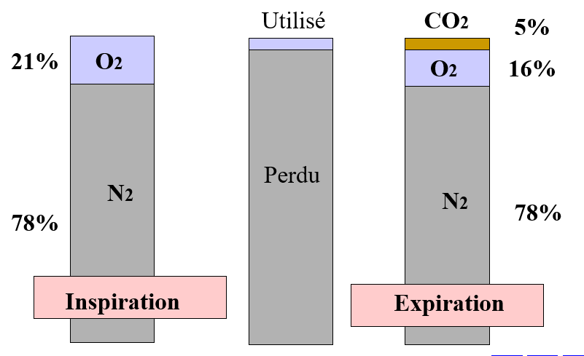
Différence en l’ARICO et l’ARICF
ARICO
28

Slide 29
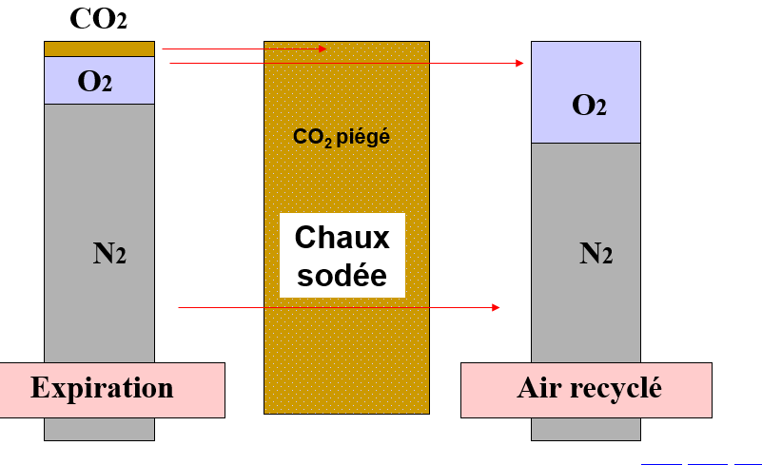
Différence en l’ARICO et l’ARICF
ARICF
29

Slide 30
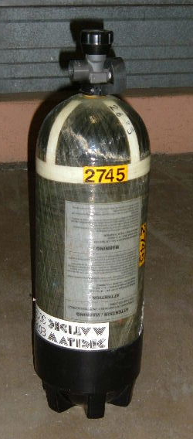
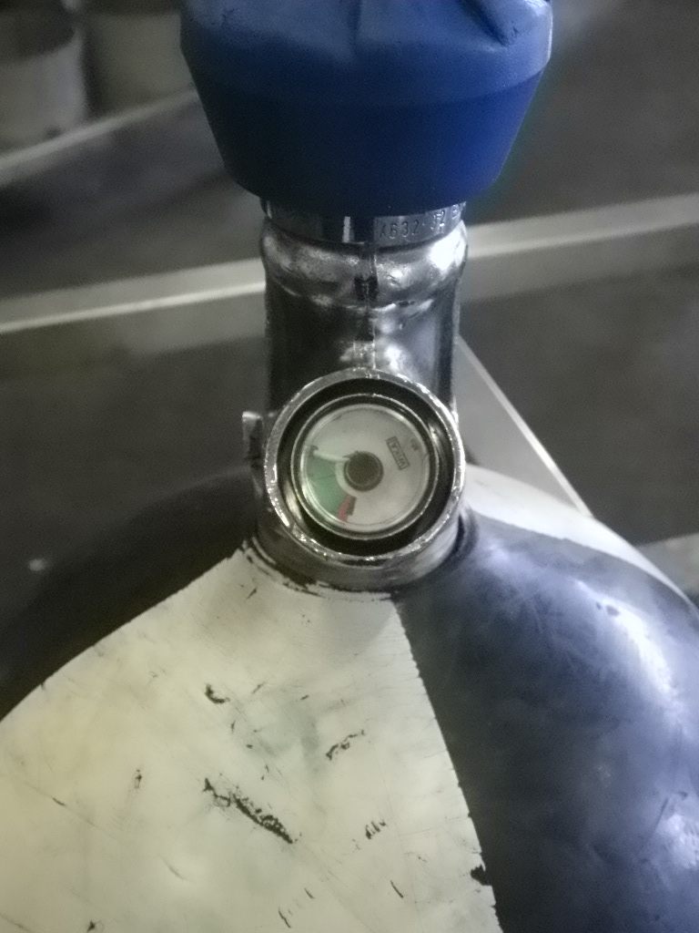
A.R.I.C.O.
Bouteille :
Corps en composite avec un revêtement en fibre de verre avec manomètre pour lecture directe
Volume en eau : 9 litres
Pression d'utilisation : 300 bars
Poids de la bouteille :
Vide : 6,5 kg
Pleine : 10 kg
Passage aux mines : tous les 5 ans

Slide 31
A.R.I.C.O.
Bouteille :
Robinet : serrage et desserrage manuel
Raccord : gonflage et branchement détenteur
Numéro propre au SDMIS
Couleur blanche et noire = Constitue la réserve d’air disponible.
31

Slide 32
A.R.I.C.O.
Bouteille :
12 inscriptions
Numéro de la bouteille,
Poids à vide,
Capacité en eau,
Nature du gaz,
Date de mise en service,
Poinçon des mines,
Dates épreuves,
Pression de service,
Pression d'épreuve,
Conicité intérieure du goulot,
Nom de la société ou son poinçon,
Matière composant la bouteille,
32

Slide 33
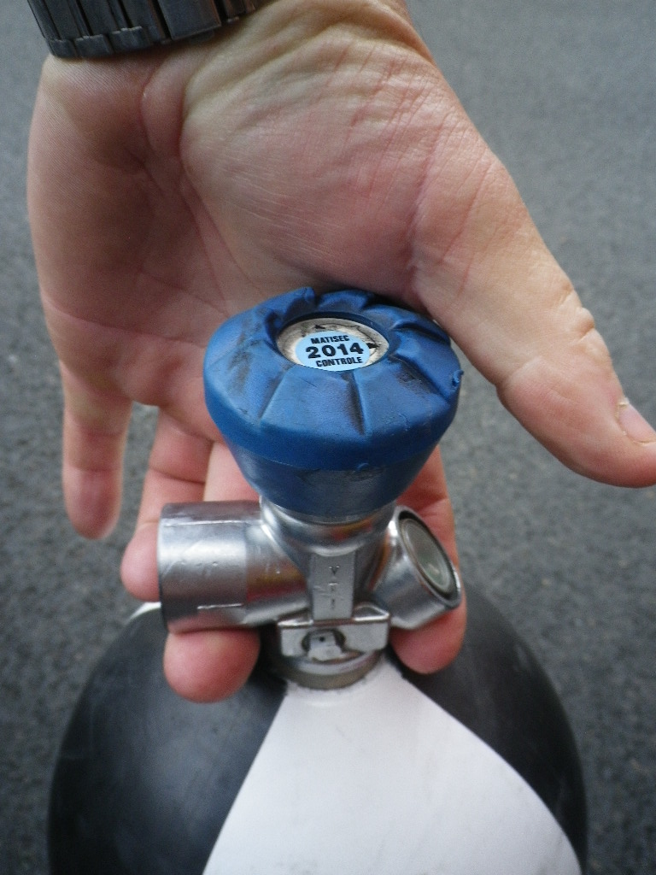
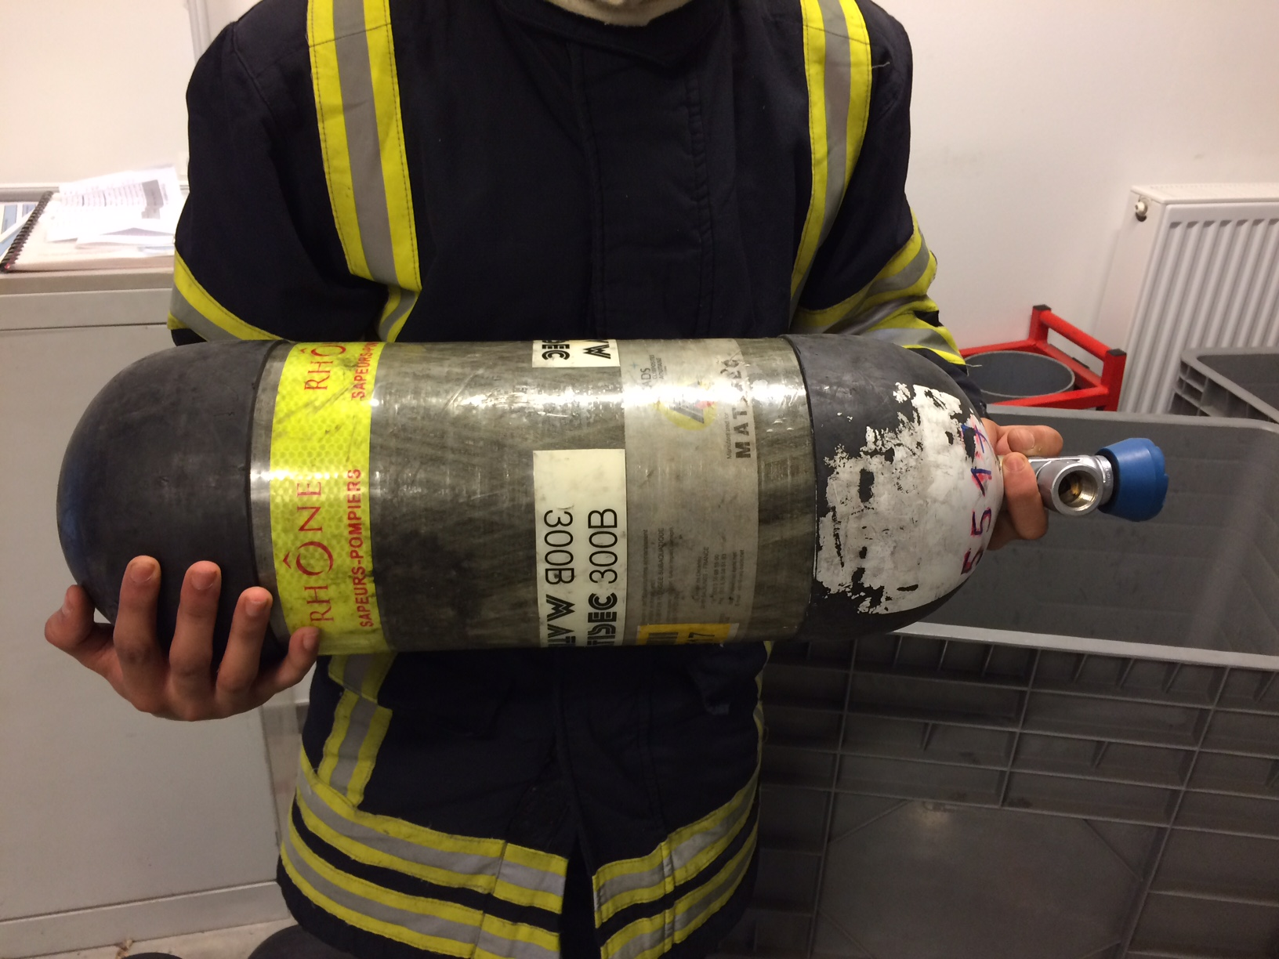
A.R.I.C.O.
Portage d'une bouteille :
Portage
Préhension

Slide 34
A.R.I.C.O.
Précautions particulières :
Attention ➔ appareil sous pression.
Robinet ➔ organe sensible, éviter tout choc et manipulation inutile.
Volant de manœuvre n'a qu’1 seule fonction :
Ouvrir ou fermer l'alimentation en air. Il n'est pas conçu pour porter la bouteille.
Serrage et desserrage sur la robinetterie ➔ manuellement.
34

Slide 35
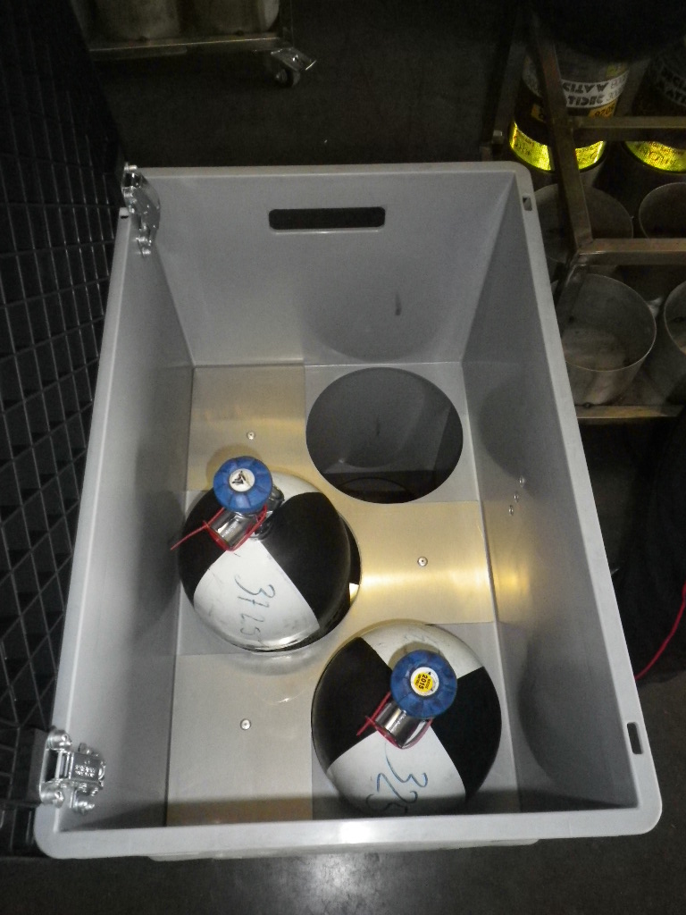
A.R.I.C.O.
Stockage d'une bouteille :
Stockage vertical
➔ Caisses plastiques fournies.
35

Slide 36
A.R.I.C.O.
Stockage d'une bouteille :
Pas de vidage des bouteilles en caserne avant rechargement.
Doivent être stockées à l'écart des produits combustibles et des produits gras,
Pleines ➔ séparées des bouteilles vides,
Toute source de feu ou de chaleur à proximité des bouteilles est à proscrire : étincelle, circuit électrique, cigarette, flamme nue, etc.
36

Slide 37
A.R.I.C.O.
Entretien d'une bouteille :
Nettoyage après intervention salissante ou éprouvante :
Vérification état des accessoires de protection et d'identification.
Nettoyage manuel avec eau savonneuse ou produit nettoyant désinfectant + chiffon ou microfibres,
Rinçage à l'eau claire avec protection du robinet de la bouteille (pas d'entrée d'eau au niveau du filetage),
37

Slide 38
A.R.I.C.O.
Entretien d'une bouteille :
Veiller à ne pas détériorer les identifiants des matériels (étiquettes) lors des nettoyages,
Ne pas nettoyer avec la lance.
38

Slide 39
A.R.I.C.O.
Harnais ancienne génération :
En polypropylène allégé ➔ grande résistance mécanique aux chocs ainsi qu'aux acides.
Forme anatomique a été conçue de telle sorte qu'il n'y ait ni gêne, ni frottement malgré une grande surface d'appui.
39

Slide 40
A.R.I.C.O.
Harnais QS :
Anse facilitant :
Manutention de l'ARI,
Dégagement d'urgence d'un sauveteur inconscient
Bretelles prés-formées pour l’endosser plus facilement
40

Slide 41
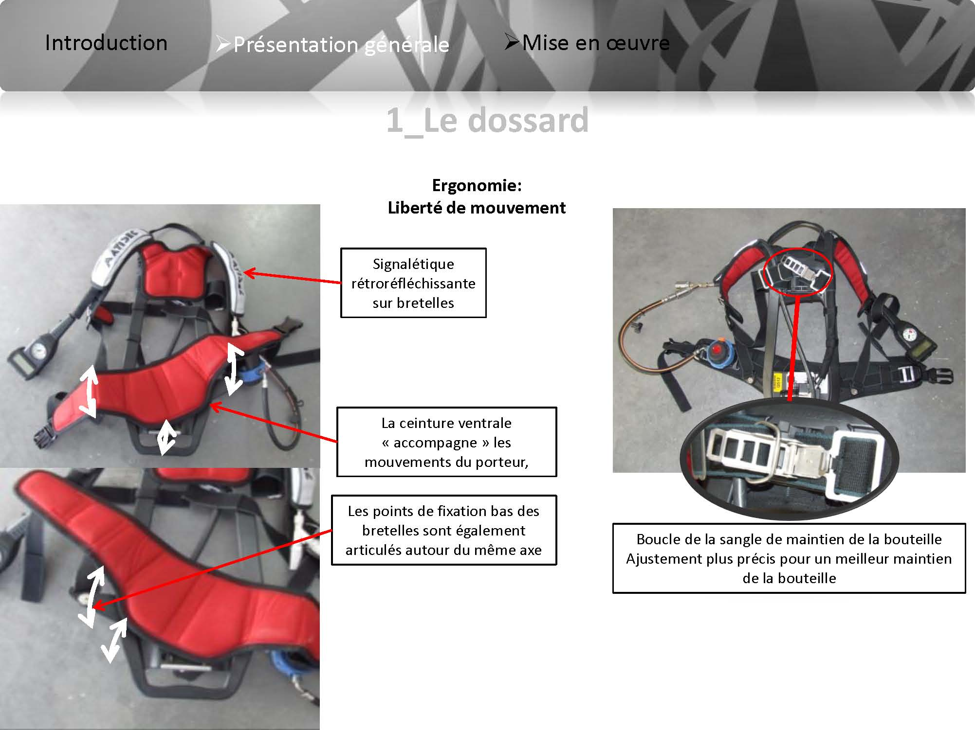
A.R.I.C.O.
Harnais QS :
Ergonomie :
41

Slide 42
A.R.I.C.O.
Harnais QS :
Ergonomie :
42

Slide 43
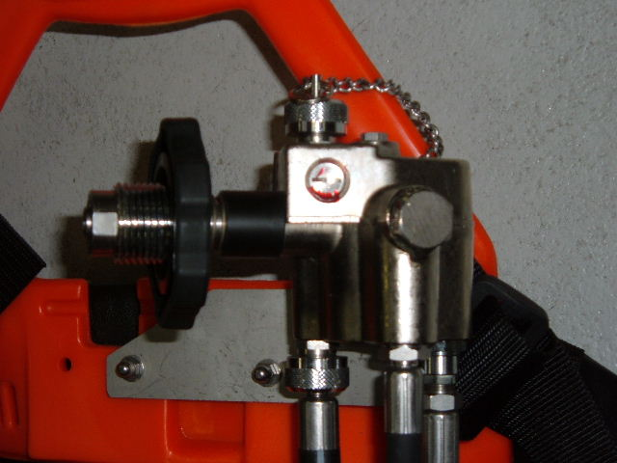
A.R.I.C.O.
Détendeur haute pression (HP) : ancienne génération
Sortie pour cagoule
Alimente le manomètre
Reçoit le sifflet d'alarme :
Pression de déclenchement 50 b +/- 5 b,
Niveau acoustique sup. à 90 dB,
Sifflement continu jusqu’à la fin de la bouteille,
43

Slide 44
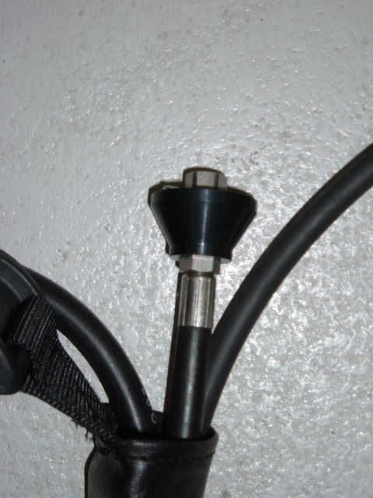
A.R.I.C.O.
Détendeur haute pression (HP) : ancienne génération
Sur certains dossards le sifflet est protégé
➔ ruissellements par un capot orienté vers le bas
➔ chutes,
44

Slide 45
A.R.I.C.O.
Détendeur haute pression (HP) : modèle QS
Détendeur avec interface de connexion bouteille et élément de portage.
Facilité pour visser la bouteille.
45

Slide 46
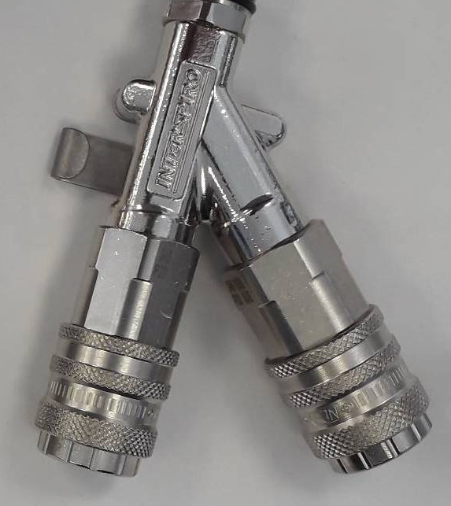
A.R.I.C.O.
Détendeur haute pression (HP) : modèle QS
2 flexibles :
1 alimentant le SPIROGUIDE ;
1 second avec 2 sorties (raccord CEJN) :
Connexion secondaire : cagoule de fuite,
Connexion principale = micro-régulateur,
46

Slide 47
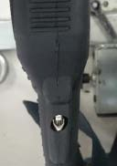
A.R.I.C.O.
Détendeur haute pression (HP) : modèle QS
Sifflet ➔ derrière le spiroguide.
47

Slide 48
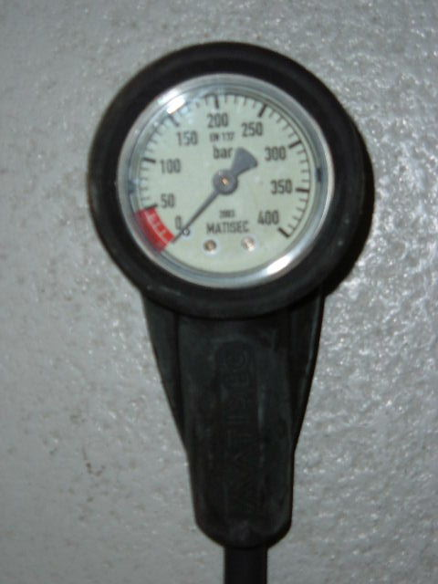
A.R.I.C.O.
Ancienne Génération : MANOMETRE :
Indique la pression restante (en bar) dans la bouteille.
48

Slide 49
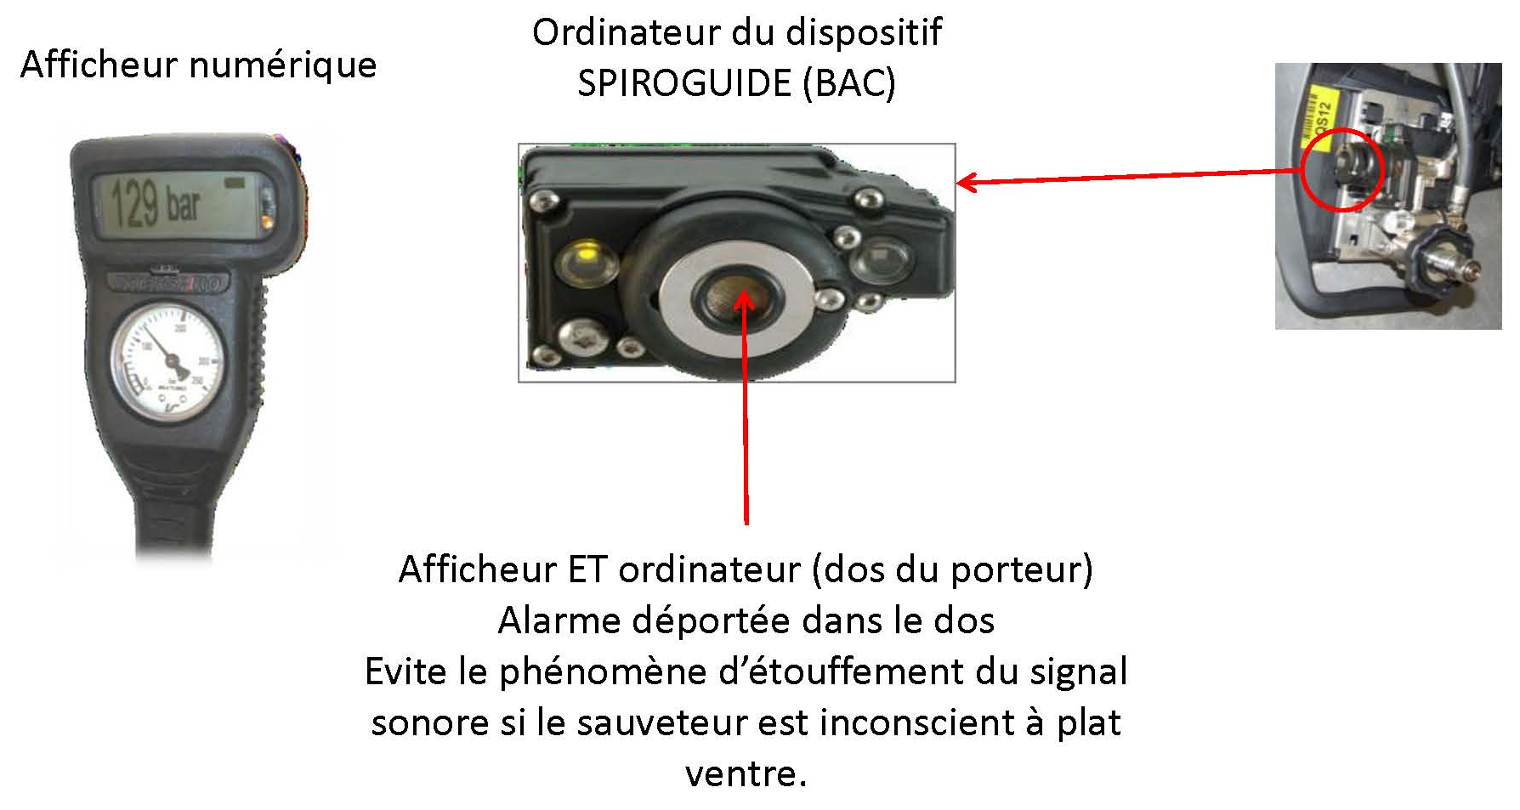
A.R.I.C.O.
Modèle QS : SPIROGUIDE
49

Slide 50
A.R.I.C.O.
Micro-régulateur :
Encliquetable (avec système anti-arrachement) est composé :
Un détendeur MP / BP ,
Une soupape à la demande,
Un système de by-pass.
50

Slide 51
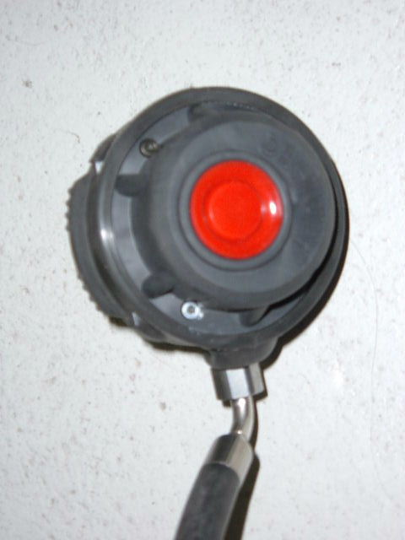
A.R.I.C.O.
Micro-régulateur : ancienne génération
Bouton poussoir pour
le retirer
By-Pass
51

Slide 52
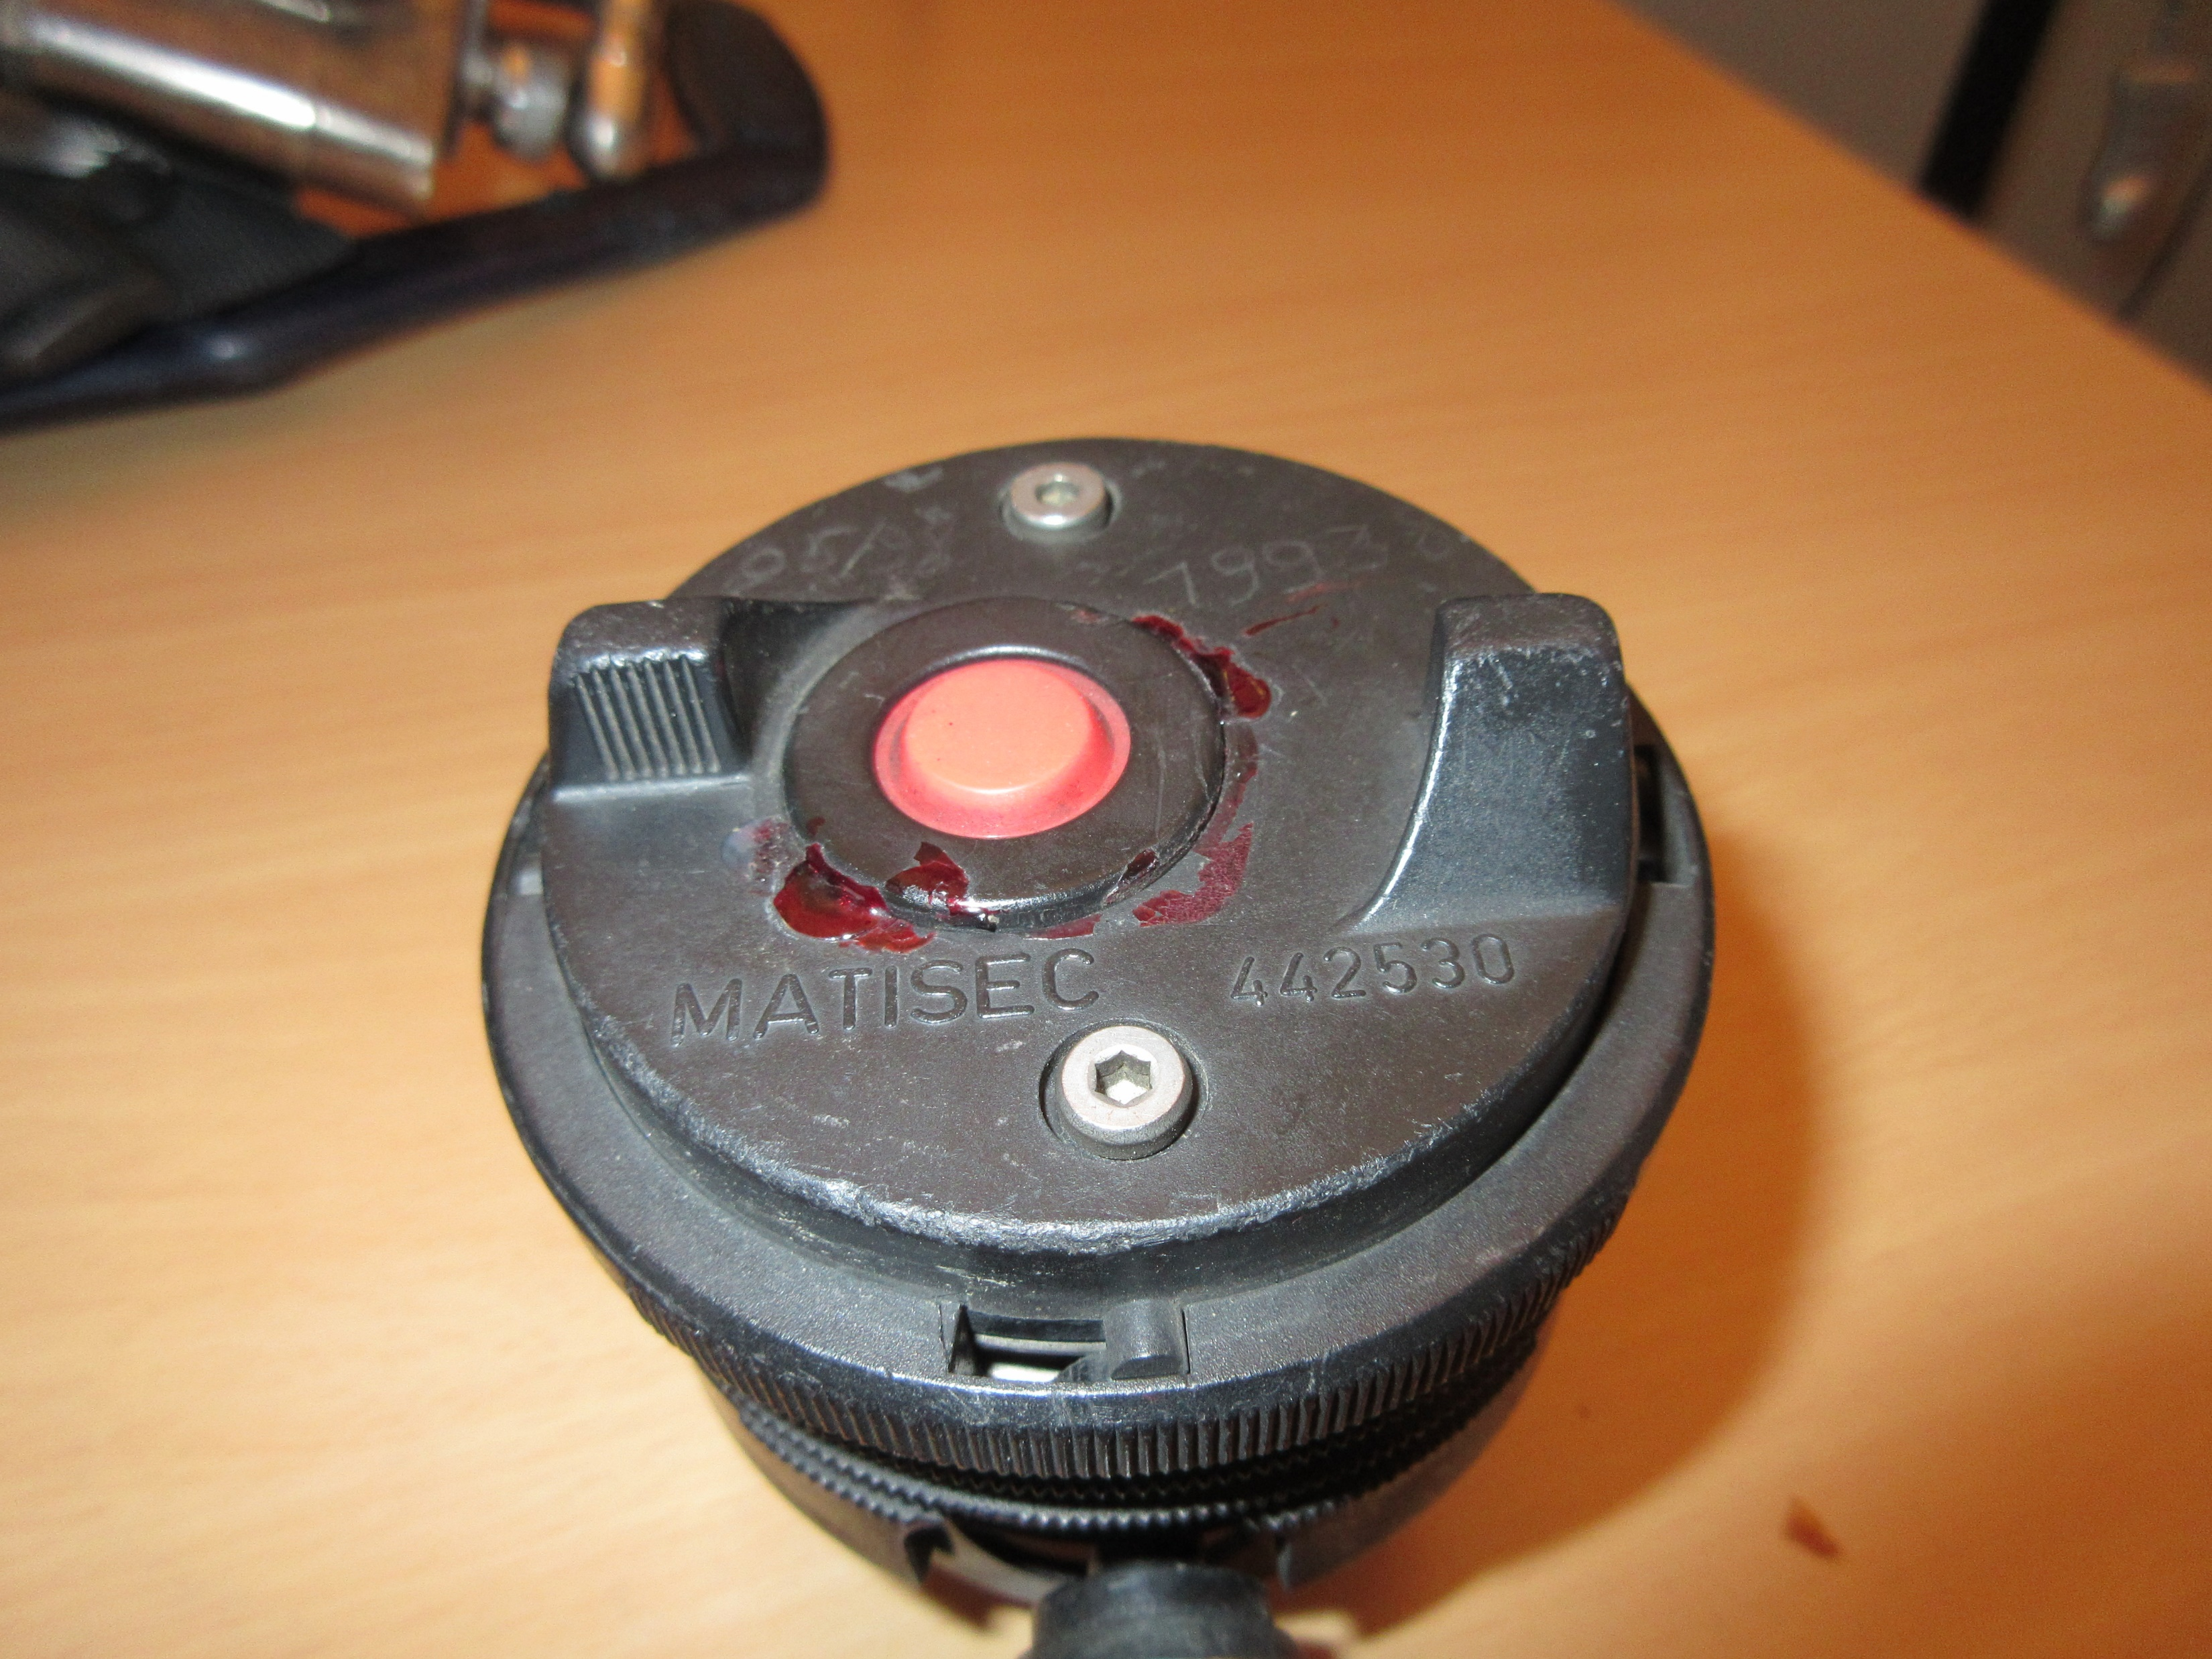
A.R.I.C.O.
Micro-régulateur : ancienne génération
Ergot pour
le retirer
By-Pass
52

Slide 53
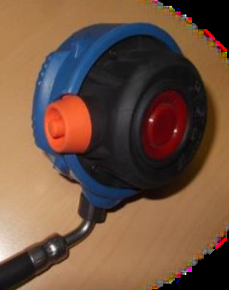
A.R.I.C.O.
Micro-régulateur : modèle QS
Bouton rouge = 2 fonctions :
By-pass de surpression
Purge de l'ARI en fin d'utilisation.
Bouton orange :
➔ Bloque l'arrivée d'air au régulateur
53

Slide 54
A.R.I.C.O.
Stockage (ancienne génération et QS) :
A l'abri des intempéries, de la lumière solaire, d'une humidité excessive, de la poussière et de produits ou vapeurs chimiques agressives.
T° idéales entre 15 et 30° C.
Eviter les empilements d'appareils.
54

Slide 55
A.R.I.C.O.
Nettoyage (ancienne génération et QS) :
Apport d'air circulant dans le micro-régulateur est uniquement de l'air neuf provenant de la bouteille.
Air expiré par l'utilisateur ne pénètre pas dans le micro-régulateur.
Procédure de nettoyage des micro-régulateurs à réaliser en retour d'intervention, de manœuvre, de formation :
55

Slide 56
A.R.I.C.O.
Nettoyage (ancienne génération et QS) :
Procédure de nettoyage des micro-régulateurs :
Pulvérisation d’1 spray désinfectant sur une lingette appliquée sur toutes les surfaces accessibles.
Micro-régulateurs doivent être utilisés secs.
NE PAS IMMERGER LE MICRO-REGULATEUR
NE PAS PULVERISER LE DESINFECTANT DIRECTEMENT DESSUS
Ne pas utiliser de produits non fournis par le SDMIS.
56

Slide 57
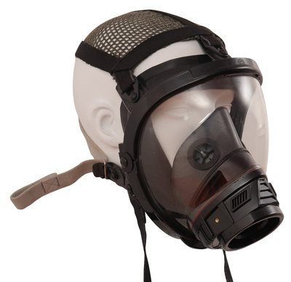
A.R.I.C.O.
Masque :
Sert à protéger et isoler le porteur et canalise l'air
Corps du masque rigide,
Électriquement non conducteur.
Visière panoramique = Champ de
vision latérale et verticale,
½ masque pour réduire l’espace mort
et anti-buée
Sangle d'attente
Muni d'un dispositif phonique et d’un dispositif d’expiration.
57

Slide 58
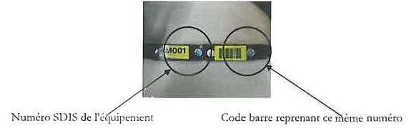
A.R.I.C.O.
Masque :
Sangle d’attente ignifugée recevant la plaque de contrôle d’identification du masque
58

Slide 59
A.R.I.C.O.
Masque :
Stockage :
Après nettoyage, rangés dans les housses fournies
Dans l’engin
Au magasin
Ne pas stocker à la chaleur et en pleine lumière.
59

Slide 60
A.R.I.C.O.
Masque :
Nettoyage :
Vérifier et nettoyer les masques après utilisation.
Nettoyage-désinfection des masques ARI se fait soit :
Par trempage à froid,
Par trempage à chaud dans la cuve à ultrasons,
Procédures de nettoyage-désinfection sont équivalentes en termes d'efficacités.
60

Slide 61
A.R.I.C.O.
Masque :
Nettoyage :
Très sale ➔ lavage préalable à l'eau et au savon avec rinçage à l'eau claire peut-être nécessaire.
NE PAS UTILISER DE PRODUIT CONTENANT DE L'ALCOOL AU RISQUE DE DETERIORER LA VISIERE.
61

Slide 62
Matériels associés
62

Slide 63
Matériels associés
Système sonore de détresse :
Manuel et/ou automatique,
Déclenche un signal de détresse lorsque le porteur reste immobile pendant un temps prédéterminé.
Signal de détresse ➔ déclenché manuellement.
Tous ont une pré-alarme acquittable par mouvements.
63

Slide 64
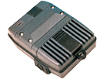
Matériels associés
Système sonore de détresse :
Diktron DSX MKII
Puissance > 96 décibels à 2 m à l'air libre
Flash de localisation = 1 Flash chaque seconde alternativement sur les côtés et le devant de l'appareil.
L'arrêt de l'appareil est fait en introduisant la clef.
Signal sonore compteur de temps : 5 bip à 15 min puis 5 bip toutes les 5 min.
Témoin d'usure de la pile = Diode rouge et signal sonore de 1 sec
64

Slide 65
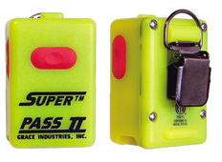
Matériels associés
Système sonore de détresse :
Balise de détresse PASS II
Puissance 98 décibels
Changement de couleur de la balise dans sa totalité
Bouton rouge sur le devant du dispositif permet le déclenchement manuel de l'alarme.
Pour arrêter l'alarme, il faut presser les 2 boutons latéraux simultanément.
Arrêt de l'appareil ➔ en introduisant la clef.
Durée de vie : 5 ans
65

Slide 66
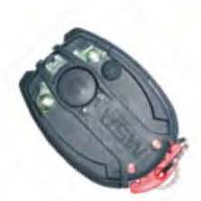
Matériels associés
Système sonore de détresse :
MOTIONSCOUT - MSA
Puissance 95 décibels,
2 LEDS rouge d’alarme et 1 LED de fonctionnement
Bouton sur le devant du dispositif permet le déclenchement manuel de l’alarme,
L'arrêt de l'appareil est fait en introduisant la clef.
66

Slide 67
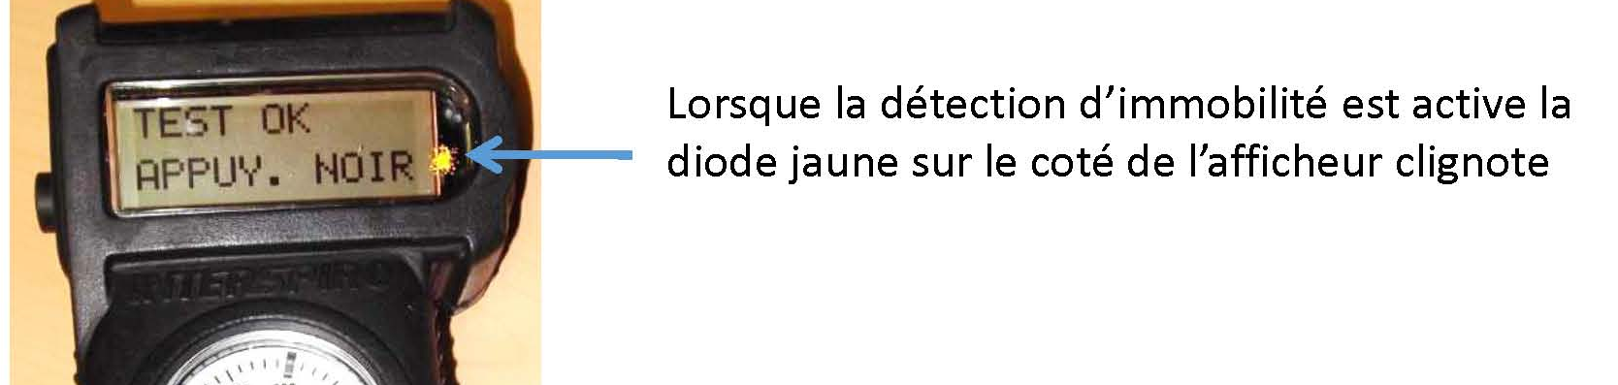
Matériels associés
Système sonore de détresse :
Modèle QS
➔ détecteur d'immobilité est inclus dans le spiroguide.
67

Slide 68
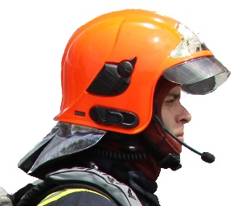

Matériels associés
Moyens de communication :
Équipement de tête :
CE du FPT équipé pour toute reconnaissance
et engagement sous ARI en exploration
3 éléments :
1 micro avec oreillette et adaptateur casque.
1 alternat (micro/haut-parleur)
1 poste radio TPH 700
68

Slide 69



Matériels associés
Liaison personnelle :
Permet :
        De se déplacer le long de la ligne guide
        Au binôme d'être en liaison constante.
69

Slide 70
Matériels associés
Liaison personnelle :
Longueur totale ➔ 6 mètres.
Liaison courte : 1,25 m
Liaison longue : 1,25 m + 4,75 m = 6 m
Extrémités ➔ mousquetons
70

Slide 71


Matériels associés
Plaque de contrôle :
Moyen d'enregistrement et de contrôle du porteur d'ARI qui s'engage,
Remise au contrôleur avant engagemen.
➔ Sacoche tableaux de gestion
71

Slide 72

Matériels associés
Plaque de contrôle :
Regroupées sur le tableau de contrôle tenu par le contrôleur :
Surveillance du nombre de personnes engagées
Suivi et contrôle du temps d'engagement des porteurs.
72

Slide 73

Matériels associés
Ligne guide :
Relie les porteurs d'A.R.I. avec l'extérieur.
CHAQUE EXTREMITE ➔ 1 mousqueton.
L. de 50 à 60 m, est enroulée sur un tambour.
Repères de progression qui facilitent le travail des binômes.
Extrémité de la ligne doit-être fixée au touret
73

Slide 74

Matériels associés
LIGNE DE VIE :
74

Slide 75


Matériels associés
Lampes :
Chaque membre du binôme s'équipe à minima d’1 lampe : sa lampe de casque et/ou prend une lampe de ronde
75

Slide 76
Matériels associés
Cale porte :
Accessoire permet de maintenir un ouvrant, porte ou fenêtre, en position ouverte.
Matériel vise à faciliter l'intervention en toute circonstance (INC, SUAP, PPBE).
76

Slide 77


Matériels associés
Cale porte :
BREC emporte des cales de porte soit :
Dans les engins : généralement en bois
En dotation individuelle : en plastique "WEDGE IT"
77

Slide 78


Matériels associés
Caméra thermique :
BREC se muni d'une caméra thermique :
Une victime ;
Un feu couvant.
78

Slide 79


Matériels associés
Cagoule de fuite :
Engins pompes et toutes les EPC ➔ cagoules de fuites.
Destinées aux victimes, ➔ utilisées par un SP dont l'ARICO connaîtrait un problème.
79

Slide 80


Matériels associés
Cagoule de fuite :
2ème modèle au SDMIS.
80

Slide 81

B.REC
81

Slide 82
Conclusion
Présentation
ARICF : définition, composition
Appareils filtrants : définition, composition
ARICO : définition, composition
Matériels associés
Année : 2024
Contact : pour toute remarque concernant ce document, merci d’envoyer un mail sur l’adresse suivante :
gfor_jsp@sdmis.fr
82

